Slide 1


Slide 2
Программа. Язык программирования.
Программа – набор инструкций для определенного исполнителя
Язык программирования – формальный язык, предназначенный для записи программ
Язык программирования
Низкого уровня
Высокого уровня

Slide 3
Трансляция
Транслятор – инструмент, преобразующий программный код с того или иного языка программирования в машинный код
Компиляция – процесс полного перевода программного кода в машинный путем создания исполняемого файла
Интерпретация – процесс перевода исходного кода в машинный и его выполнение построчно

Slide 4
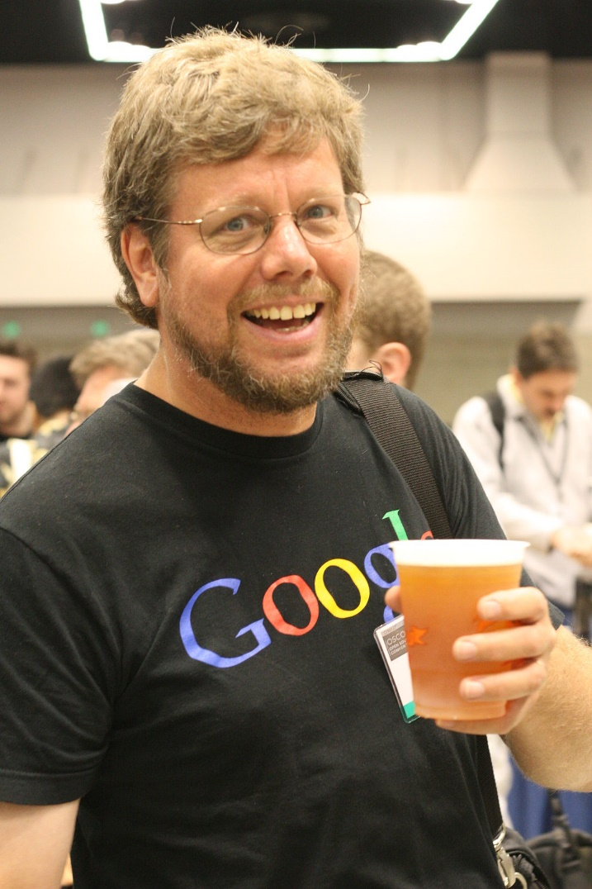
Скучающий ученый
“…in December 1989, I was looking for a "hobby" programming project that would keep me occupied during the week around Christmas. My office (a government-run research lab in Amsterdam) would be closed, but I had a home computer, and not much else on my hands.”
Foreword for “Programming Python” (1st ed.)

Slide 5
Родители
ABC
Modula-3
PUT {} IN collection
FOR line IN document:
FOR word IN split line:
IF word not.in collection:
INSERT word IN collection
RETURN collection
MODULE Hello EXPORTS Main;
IMPORT Wr, Stdio;
BEGIN
TRY
Wr.PutText(Stdio.stdout, "Hello, World!\n");
Wr.Close(Stdio.stdout);
EXCEPT
| IO.Error => IO.Put(“An I/O error occurred.”)
END
END Hello.

Slide 6
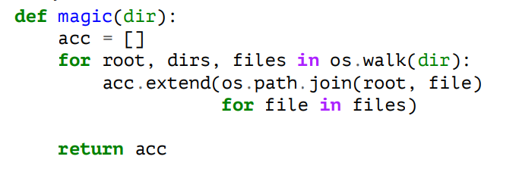
Цели и результаты
Задача: простой, понятный, удобный и полезный язык с открытым исходным кодом
Результат:
https://www.python.org/doc/essays/cp4e/

Slide 7
Особенности языка
Pros.
Простота изучения
Мультипардигмальный
Cons.
Производительность
Библиотеки поддержки
Переносимость

Slide 8
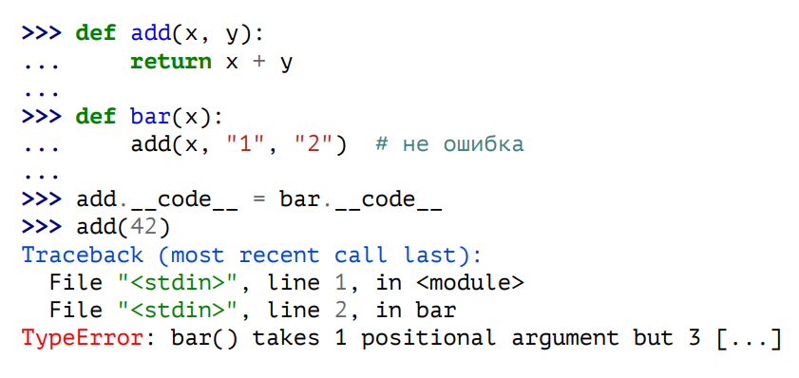
Python - динамический

Slide 9
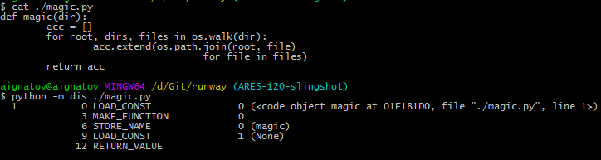
Python - интерпретируемый
https://docs.python.org/2.0/lib/bytecodes.html
https://www.synopsys.com/blogs/software-security/understanding-python-bytecode/

Slide 10
Кто использует
Компания Google использует Python в своей поисковой системе
YouTube в значительной степени реализована на языке Python
Intel, Cisco, HP, Seagate, Qualcom и IBM используют Python для тестирования ПО
Популярный веб-фреймворк App Engine от компании Google использует Python в качестве прикладного языка программирования
NSA использует Python для шифрования и анализа разведданных
NASA, Los Alamos, Fermilab, JPL и другие используют Python для научных вычислений
http://www.python.org

Slide 11
Что можно реализовать
Самые популярные направления
Web Development
Automation testing
DevOps
Data Science
Остальные
Desktop Development
Mobile Development
GameDev & 3D Graphics
Microcontrollers & Embedded systems

Slide 12

Интерпретаторы

Slide 13

Python 2 vs Python 3

Slide 14
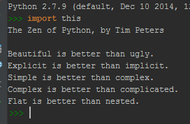
Философия
Красивое лучше, чем уродливое.
Явное лучше, чем неявное.
Простое лучше, чем сложное.
Сложное лучше, чем запутанное.
Плоское лучше, чем вложенное.
Разреженное лучше, чем плотное.
Читаемость имеет значение.
Особые случаи не настолько особые, чтобы нарушать правила.
При этом практичность важнее безупречности.
Ошибки никогда не должны замалчиваться.
Если не замалчиваются явно.
Встретив двусмысленность, отбрось искушение угадать.
Должен существовать один — и, желательно, только один — очевидный способ сделать это.
Хотя он поначалу может быть и не очевиден, если вы не голландец.
Сейчас лучше, чем никогда.
Хотя никогда зачастую лучше, чем прямо сейчас.
Если реализацию сложно объяснить — идея плоха.
Если реализацию легко объяснить — идея, возможно, хороша.
Пространства имён — отличная вещь! Давайте будем делать их больше!

Slide 15
Идеи

Slide 16
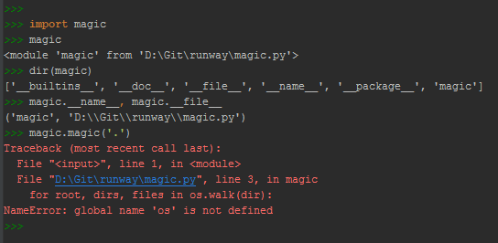
Модули и пространство имен

Slide 17
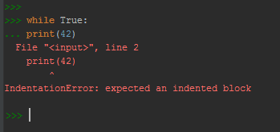
Отступы вместо скобочек

Slide 18
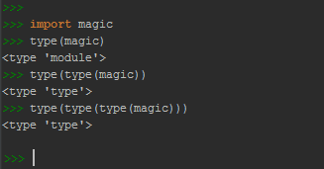
Все есть объект

Slide 19
Типы

Slide 20
Встроенные типы
Встроенные объекты упрощают создание программ
Встроенные объекты – это компоненты расширений
Встроенные объекты часто более эффективны, чем созданные вручную структуры данных
Встроенные объекты – это стандартная часть языка
Изменяемость
Изменяемые
Неизменяемые

Slide 21
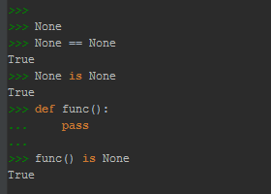
None

Slide 22
Числовые типы
Логический
Целые числа
Числа с плавающей точкой
Числа с фиксированной точностью
Рациональные
Комплексные числа

Slide 23
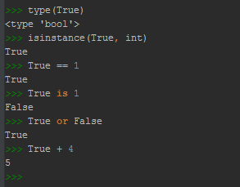
Логические значения

Slide 24
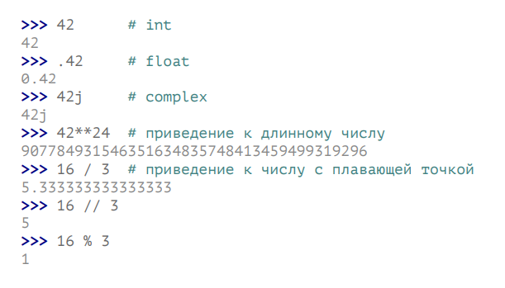
Основные числовые типы

Slide 25
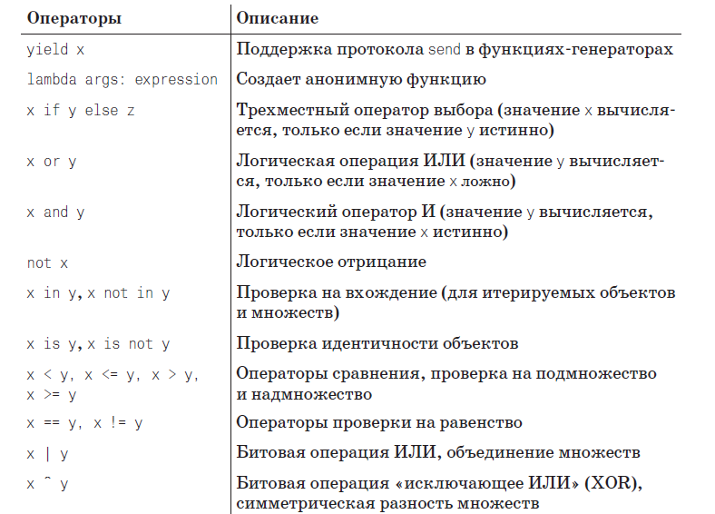
Операторы

Slide 26
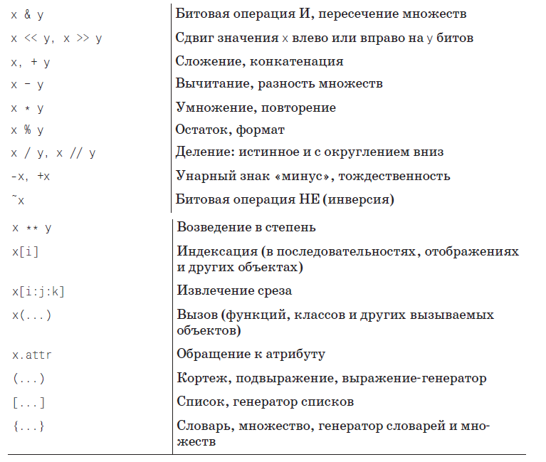

Slide 27
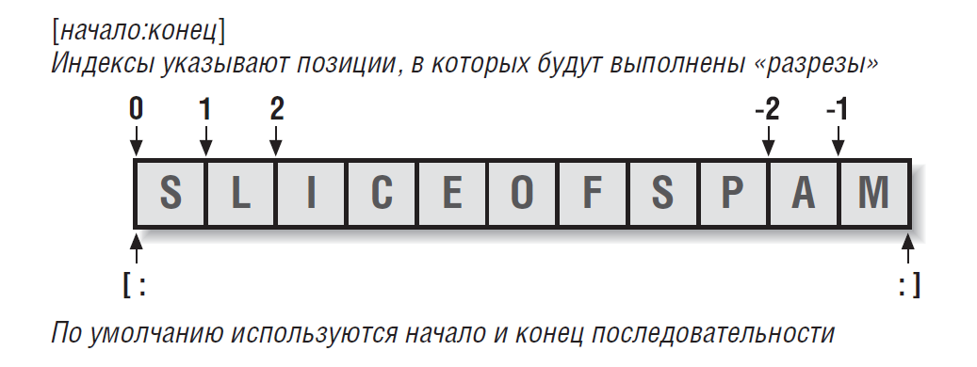
Строки
Строки в апострофах: ‘spa”m’
Строки в кавычках: “spa’m”
Строки в тройных кавычках: ‘’’... spam ...’’’, “””... spam ...”””
Экранированные последовательности: “s\tp\na\0m”
Неформатированные строки: r”C:\new\test.spm”
Строки байтов в версии 3.0: b’sp\x01am’
Строки символов Юникода, только в версии 2.6 (глава 36): u’eggs\u0020spam’

Slide 28
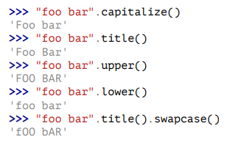
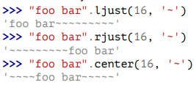
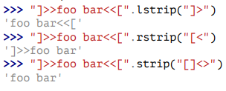
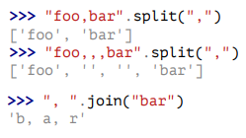
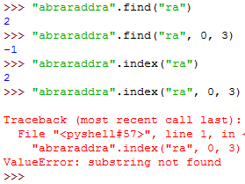

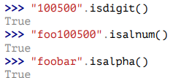

Методы работы со строками
Регистр
Выравнивание
Удаление
Разделение Соединение
Поиск
Замена
Предикаты
Форматирование

Slide 29


Списки
Упорядоченные коллекции объектов произвольных типов
Доступ к элементам по смещению
Переменная длина, гетерогенность и произвольное число уровней вложенности
Относятся к категории изменяемых объектов
Массивы ссылок на объекты

Slide 30
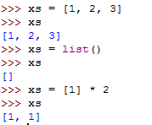
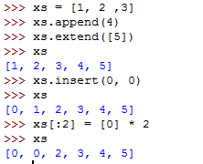
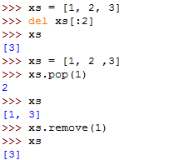
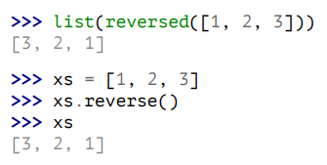
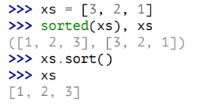
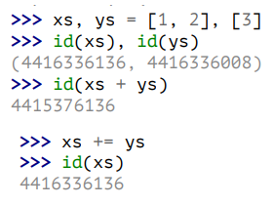
Методы работы со списками
Инициализация
Добавление
Удаление
Реверс
Сортировка
Конкатенация

Slide 31

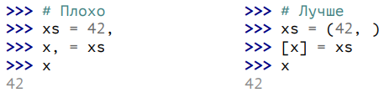
Кортежи
Это упорядоченные коллекции объектов произвольных типов
Обеспечивают доступ к элементам по смещению
Относятся к категории неизменяемых последовательностей
Имеют фиксированную длину, гетерогенны и поддерживают произвольное число уровней вложенности
Массивы ссылок на объекты

Slide 32
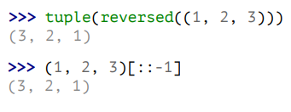
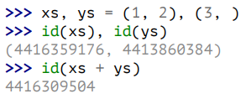
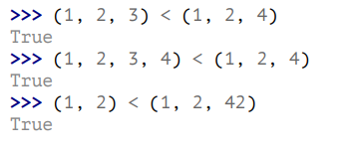
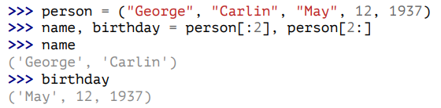
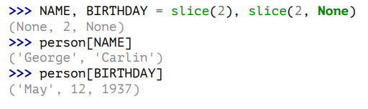
Методы работы с кортежами
Реверс
Конкатенация
Срезы

Slide 33
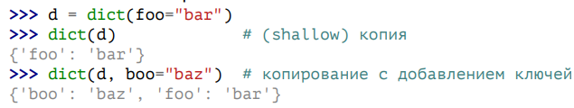

Словари
Доступ к элементам по ключу, а не по индексу
Неупорядоченные коллекции произвольных объектов
Переменная длина, гетерогенность и произвольное число уровней вложенности
Относятся к категории «изменяемых отображений»
Таблицы ссылок на объекты (хеш-таблицы)

Slide 34
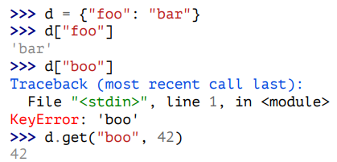
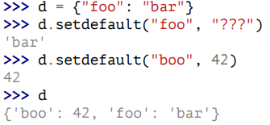
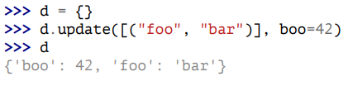
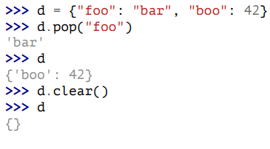
Методы работы со словарями
Add
Get
Del

Slide 35
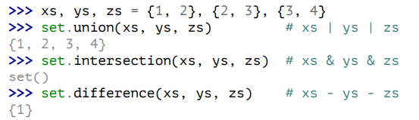
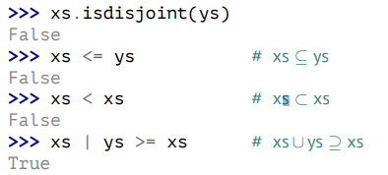
Множества
Неупорядоченная коллекция уникальных элементов
Не поддерживает индексирование и срезы
Отсутствуют ключи
Элементы, помещаемые в множество должны быть неизменяемыми
Таблицы ссылок на объекты (хеш-таблицы)

Slide 36
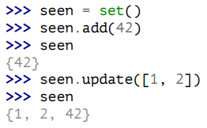
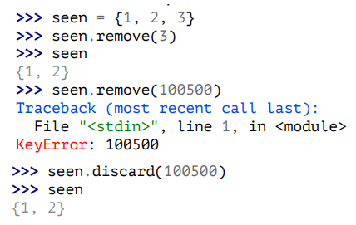
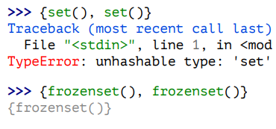
Методы работы с множествами
Добавление
Удаление
Хеширование

Slide 37
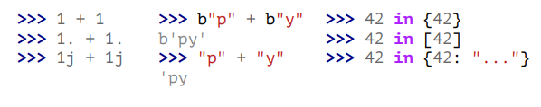
Основные типы языка
Базовых типов довольно много
Непосредственное изменение допускают только изменяемые объекты
Над объектами одной категории могут проводиться одни и те же операции

Slide 38
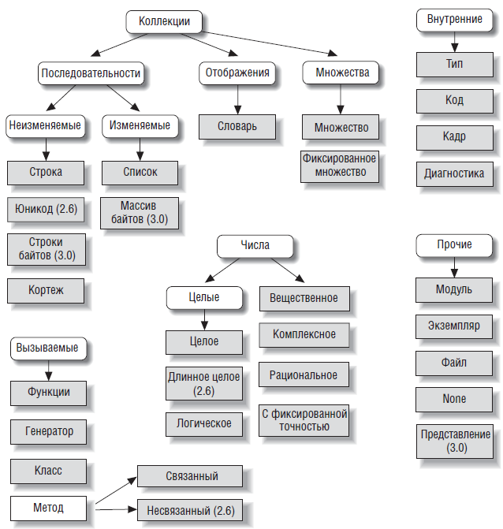

Slide 39
Динамическая типизация

Slide 40
Механизм инициализации переменной
>>> a=3
a – переменная в памяти
3 – объект в памяти
Описатель типа (int)
Счетчик ссылок (+1)
Ссылка

Slide 41
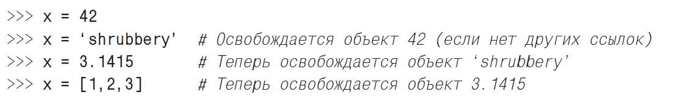
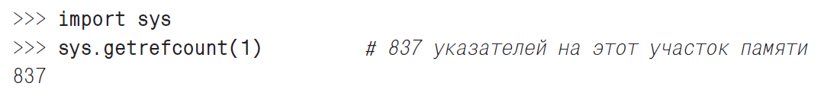
Механизм удаления переменной/объекта

